Slide 1

Konzeption & Implementierung
einer Community Plattform
für Surfer
Vortrag zur Diplomarbeit von Roman Scherer - November 2009

Slide 2
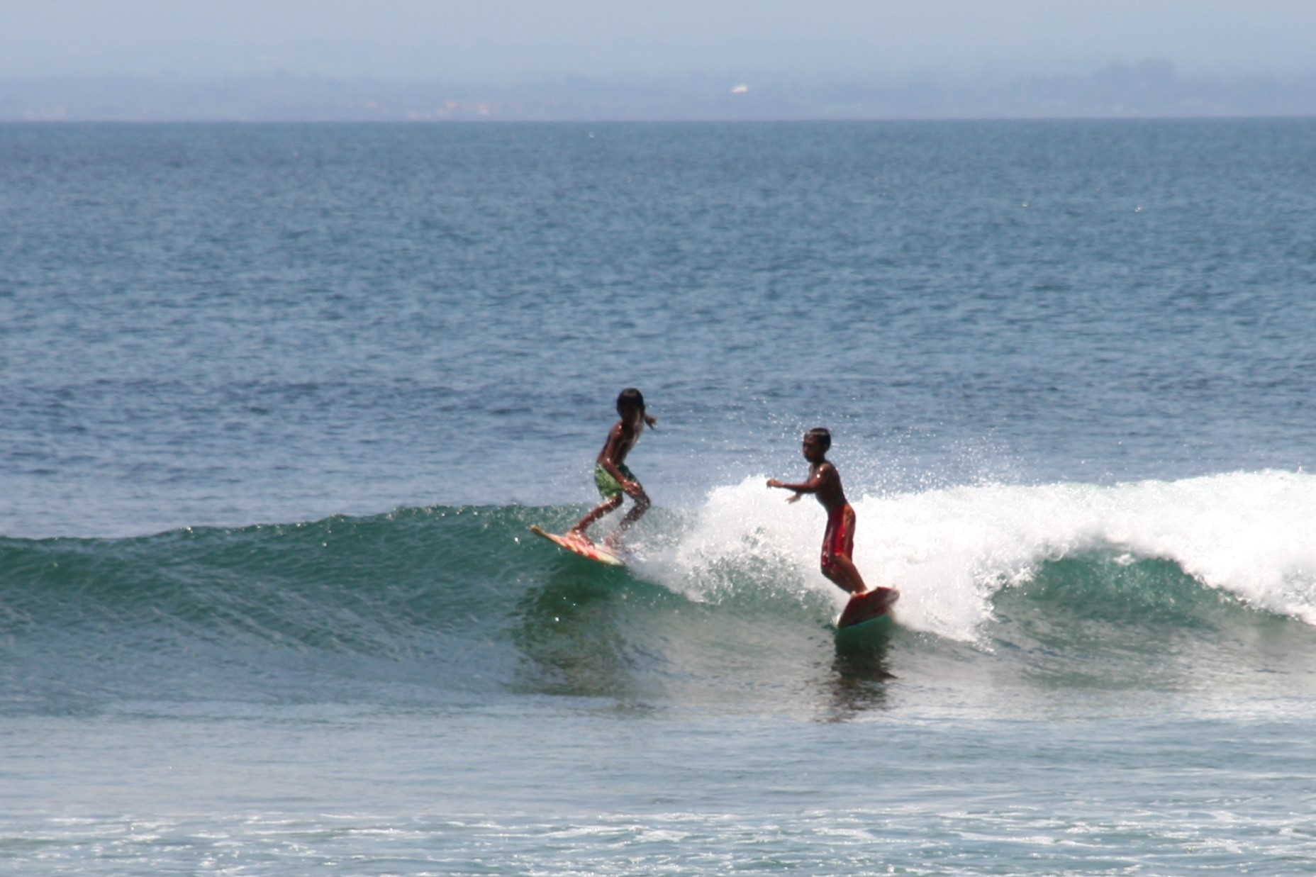
Balangan
Bali, Indonesien

Slide 3

ULUWATU
Bali, Indonesien

Slide 4

Teahupo'o
Französisch-Polynesien

Slide 5

Dungeons, Kapstadt
Südafrika

Slide 6
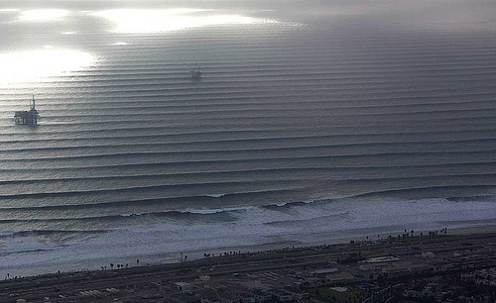
Swell

Slide 7
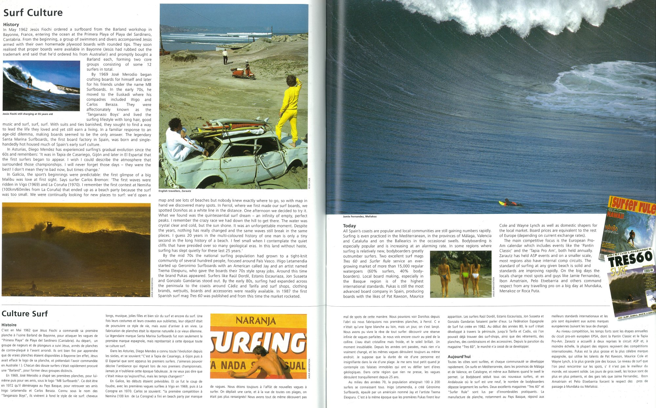

Slide 8
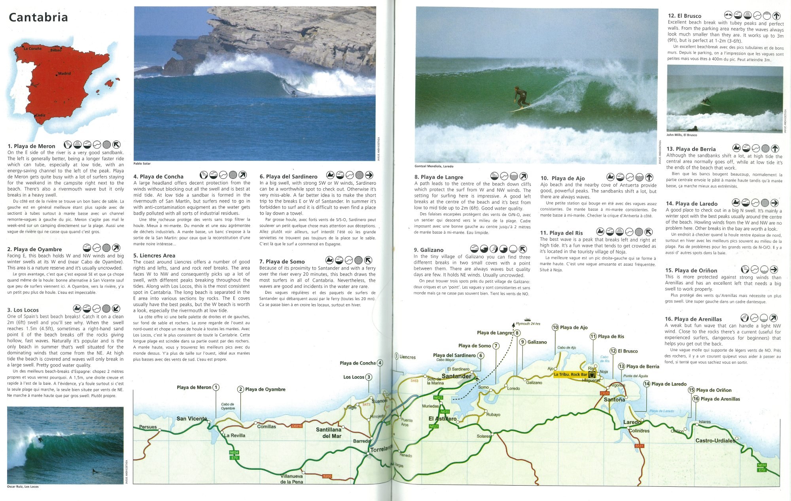

Slide 9


Slide 10
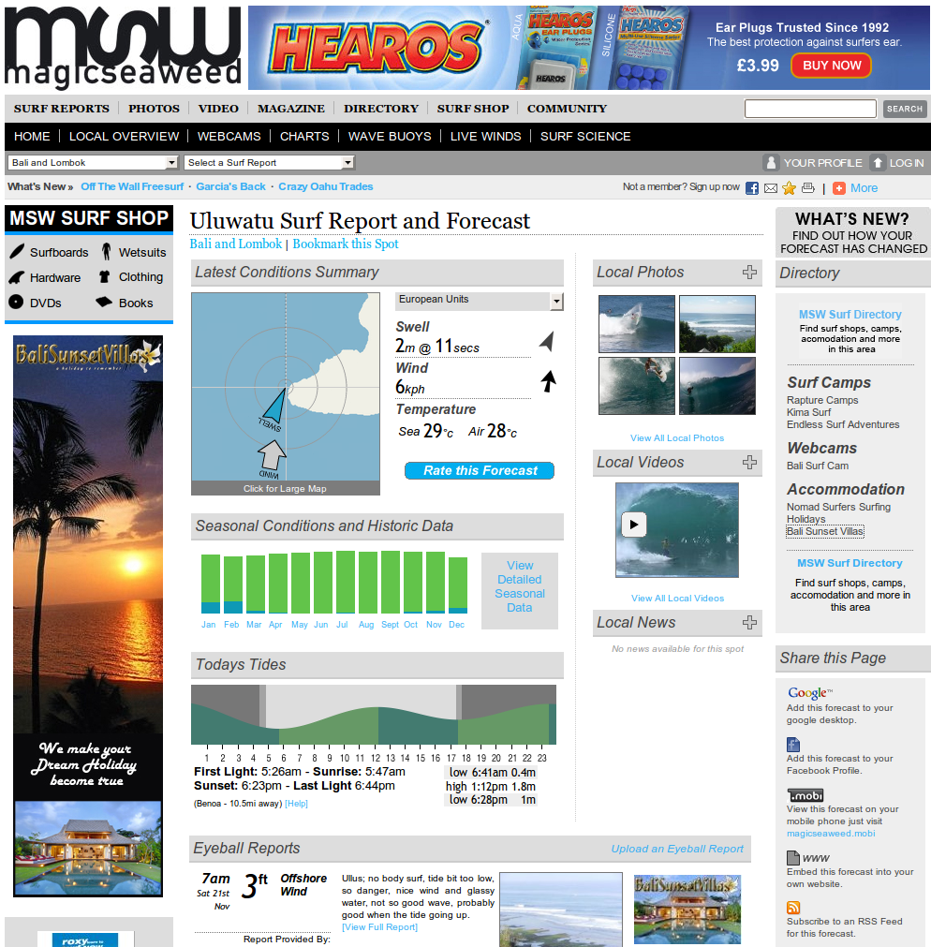

Slide 11


Slide 12


Slide 13
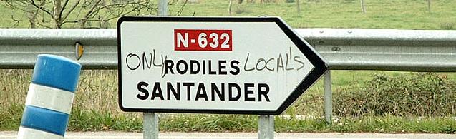

Slide 14


Slide 15

Wettervorhersagen
Analyse
Simulation
Nachbereitung
Notes:
Ziel: Zustand der Erdatmosphäre zu einer bestimmten Zeit an einem bestimmten Ort zu prognostizieren
1. Bestimmung des Ausgangszustands
- physikalische Größen z.B. Luftdruck, Temperatur Niderschlag, Wolken Wind, etc.
- Gemessen von Wetterstationen, Satelliten, Bojen, oder Flugzeuge
2. Simulation der Erdatmosphäre in die Zukunft
3. Nachbereitung
Wetterkarten, & Strömungsfilme, Interpretation, Warnhinweise für Feuerwehr & Technisches Hilfswerk

Slide 16

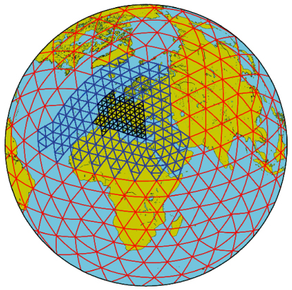
Deutscher Wetterdienst
Modellberechnungen mit einem IBM Power 5 System (P575), 416 Prozessoren, 3,1 Teraflop/s
COSMO-DE
- 2,8 km Maschenweite
- 10 Millionen Gitterpunkte
- 21-stündige Vorhersage alle 25 Sekunden
- Berechnung in 30 Minuten
COSMO-EU
- 7 km Maschenweite
- 17 Millionen Gitterpunkte
- 24-stündige Vorhersage alle 40 Sekunden
- Berechnung in 25 Minuten
GME
- 40 km Maschenweite
- 15 Millionen Gitterpunkte
- 24-stündige Vorhersage alle 133 Sekunden
- Berechnung in 15 Minuten
Seit März 2009: NEC SX-9 (4,5 Teraflop/s)
(11 Teraflop/s 2010)
Notes:
Aus einer Präsentation November 2008
Seit März: NEC SX-9
Spitzenleistung im Moment: 4,5 Teraflop/s
Spitzenleistung 2010: 11 Teraflop/s

Slide 17

NOAA - National Oceanic and Atmospheric Administration
Wetter- und Ozeanografiebehörde der Vereinigten Staaten
Global Forecast System (GFS)
- Vorhersage für 384 Stunden (16 Tage)
- 4x täglich um 6.00, 12.00, 18.00, 24.00 Uhr
- 0-180 Stunden (alle 3 Stunden) mit ca. 40 km Maschenweite
- 181-384 Stunden (alle 12 Stunden) mit ca. 80 km Maschenweite
- 64 Luftschichten
- Temperatur, Bewölkung, Niederschlag, Schnee
- Sehr ungenau ab > 180 Stunden
Wave Watch III
- Vorhersage für 180 Stunden (7,5 Tage)
- 4x täglich um 6.00, 12.00, 18.00, 24.00 Uhr
- ca. 80 km Maschenweite (lokale Modelle ca. 20 Kilometer)
- Wellenhöhe, Wellenperiode, Wellenrichtung, Windstärke, Windrichtung
Notes:
Aus einer Präsentation November 2008
Seit März: NEC SX-9
Spitzenleistung im Moment: 4,5 Teraflop/s
Spitzenleistung 2010: 11 Teraflop/s

Slide 18
GRIB - GRIdded Binary
Dateiformat für Wetterdaten
Kompaktes Dateiformat zum Speichern und Austauschen von Wetterdaten
Standardisiert durch die Weltorganisation für Meteorologie (WMO)
Zusammengesetzt aus einer oder mehreren Grib Nachrichten
cat TMP-00h.grib TMP-03h.grib … TMP-180h.grib > TMP-00h-180h.grib
Wellenhöhe
...
Windrichtung
Windstärke

Slide 19
GRIB - GRIdded Binary
Sektionen einer Grib Nachricht
Name der Sektion | Verwendungszweck
Indicator | Die Zeichenkette ''GRIB'', Versionsnummer, Länge der gesamten Nachricht
Identification | Charakteristiken, die auf alle Daten zutreffen, u.a. Herkunft der Daten, Referenzzeit und Typ des Produkts
Local Use (optional) | Abschnitt für beliebige zusätzliche Informationen
Grid Definition | Definition des Gitternetzes, u.a. die Dimension, die Anzahl der Datenpunkte und die verwendete Koordinatenprojektion
Product Definition | Beschreibung der Daten, Temperatur, Wellenhöhe, etc.
Data Representation | Beschreibung, wie die Daten repräsentiert werden. Art der Komprimierung, Ungültiger Wert = 9999.0
Bitmap | Eine Bitmap, welche die Anwesenheit bzw. Abwesenheit von Datenpunkten in der nächsten Sektion signalisiert
Data | Die komprimierten Daten. Für jeden in der Bitmap existierenden Gitterpunkt ein Wert.
End | Die Zeichenkette ''7777'' markiert das Ende der Nachricht

Slide 20
Punktanfragen mit Degrib
Temperatur in Berlin (52.523,13.411)
$ degrib gfs/20090904/t06z.TMP.grib -P -pnt 52.523,13.411 -Unit m
element, unit, refTime, validTime, (52.523000,13.411000)
TMP, [C], 200909040600, 200909040600, 14.650
TMP, [C], 200909040600, 200909040900, 18.250
TMP, [C], 200909040600, 200909041200, 21.050
TMP, [C], 200909040600, 200909041500, 20.750
TMP, [C], 200909040600, 200909041800, 17.150
TMP, [C], 200909040600, 200909042100, 13.950
...
TMP, [C], 200909040600, 200909110000, 16.050
TMP, [C], 200909040600, 200909110300, 15.150
TMP, [C], 200909040600, 200909110600, 14.250
TMP, [C], 200909040600, 200909110900, 17.550
TMP, [C], 200909040600, 200909111200, 20.650
TMP, [C], 200909040600, 200909111500, 20.550
TMP, [C], 200909040600, 200909111800, 16.750
Laufzeit: 320 ms ohne Index, 17 ms mit Index

Slide 21
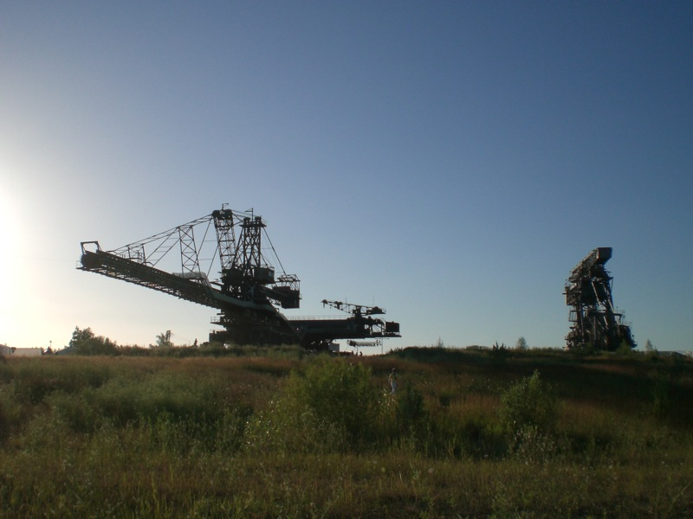
Extraktion

Slide 22
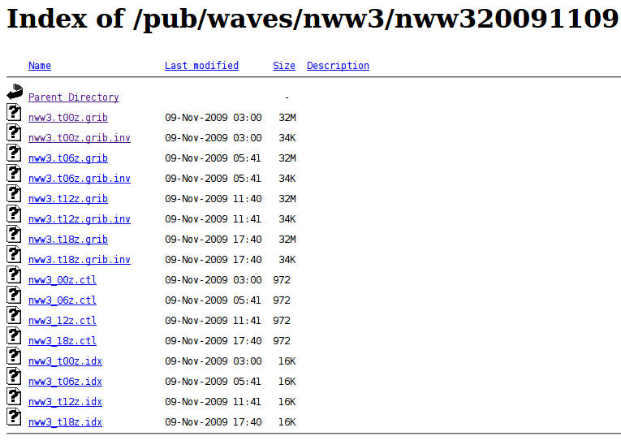
Wave Watch III
NOMADS (NOAA National Model Archive and Distribution System) Repository

Slide 23
Wave Watch III
Inventar einer Wave Watch III Grib Datei
1:0:d=2009111700:WIND:sfc:anl:NAve=0
2:50430:d=2009111700:WDIR:sfc:anl:NAve=0
3:115756:d=2009111700:UGRD:sfc:anl:NAve=0
4:166186:d=2009111700:VGRD:sfc:anl:NAve=0
5:220340:d=2009111700:HTSGW:sfc:anl:NAve=0
6:259516:d=2009111700:WVPER:sfc:anl:NAve=0
7:302034:d=2009111700:WVDIR:sfc:anl:NAve=0
8:361268:d=2009111700:PERPW:sfc:anl:NAve=0
9:407360:d=2009111700:DIRPW:sfc:anl:NAve=0
10:466900:d=2009111700:PERSW:sfc:anl:NAve=0
11:500928:d=2009111700:DIRSW:sfc:anl:NAve=0
12:547810:d=2009111700:WIND:sfc:3hr fcst:NAve=0
...
660:33197072:d=2009111700:DIRSW:sfc:177hr fcst:NAve=0
661:33244558:d=2009111700:WIND:sfc:180hr fcst:NAve=0
662:33294988:d=2009111700:WDIR:sfc:180hr fcst:NAve=0
663:33360314:d=2009111700:UGRD:sfc:180hr fcst:NAve=0
664:33414468:d=2009111700:VGRD:sfc:180hr fcst:NAve=0
665:33468622:d=2009111700:HTSGW:sfc:180hr fcst:NAve=0
666:33511142:d=2009111700:WVPER:sfc:180hr fcst:NAve=0
667:33553662:d=2009111700:WVDIR:sfc:180hr fcst:NAve=0
668:33612898:d=2009111700:PERPW:sfc:180hr fcst:NAve=0
669:33659004:d=2009111700:DIRPW:sfc:180hr fcst:NAve=0
670:33718562:d=2009111700:PERSW:sfc:180hr fcst:NAve=0
671:33752648:d=2009111700:DIRSW:sfc:180hr fcst:NAve=0

Slide 24
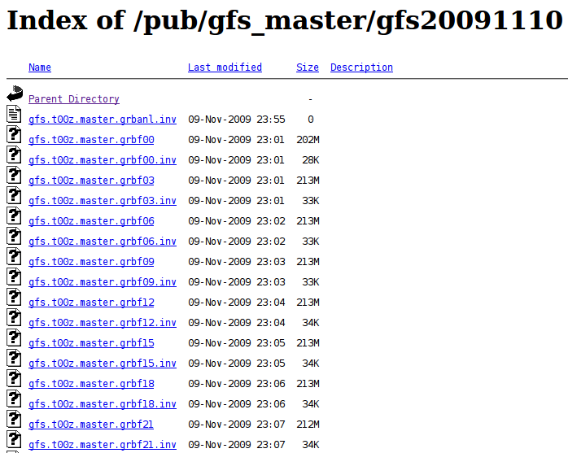
Global Forecast System
NOMADS (NOAA National Model Archive and Distribution System) Repository
180h / 3h + 1 = 61
Anzahl an Dateien
61 * 215 MB = 13,115 GB
Modellgröße

Slide 25
Global Forecast System
Inventar einer Global Forecast System Grib Datei
1:0:d=2009112000:HGT:10 mb:anl:NAve=0
2:519924:d=2009112000:TMP:10 mb:anl:NAve=0
3:844908:d=2009112000:UGRD:10 mb:anl:NAve=0
4:1202382:d=2009112000:VGRD:10 mb:anl:NAve=0
5:1559856:d=2009112000:ABSV:10 mb:anl:NAve=0
…
202:80234694:d=2009112000:TMP:sfc:anl:NAve=0
…
211:81913680:d=2009112000:WEASD:sfc:anl:NAve=0
…
222:85569182:d=2009112000:PWAT:atmos col:anl:NAve=0
…
226:86836628:d=2009112000:TCDC:convect-cld layer:anl:NAve=0
…
561:208581076:d=2009112000:PRES:1500 pv units:anl:NAve=0
562:208881792:d=2009112000:VWSH:1500 pv units:anl:NAve=0
563:209081956:d=2009112000:UGRD:-1500 pv units:anl:NAve=0
564:209300960:d=2009112000:VGRD:-1500 pv units:anl:NAve=0
565:209519964:d=2009112000:TMP:-1500 pv units:anl:NAve=0
566:209772864:d=2009112000:HGT:-1500 pv units:anl:NAve=0
567:210076606:d=2009112000:PRES:-1500 pv units:anl:NAve=0
568:210380348:d=2009112000:VWSH:-1500 pv units:anl:NAve=0

Slide 26
Lokales Repository
Einheitliche Datenorganisation
Größe | Pfad
19 MB | /forecasts/gfs/20090818/t06z.PWAT.grib
14 MB | /forecasts/gfs/20090818/t06z.TCDC.grib
19 MB | /forecasts/gfs/20090818/t06z.TMP.grib
18 MB | /forecasts/gfs/20090818/t06z.WEASD.grib
3,5 MB | /forecasts/nww3/20090818/t06z.DIRPW.grib
2,4 MB | /forecasts/nww3/20090818/t06z.HTSGW.grib
2,8 MB | /forecasts/nww3/20090818/t06z.PERPW.grib
3,9 MB | /forecasts/nww3/20090818/t06z.WDIR.grib
3,0 MB | /forecasts/nww3/20090818/t06z.WIND.grib
3,5 MB | /forecasts/nww3/20090818/t06z.WVDIR.grib
2,5 MB | /forecasts/nww3/20090818/t06z.WVPER.grib

Slide 27
Wave Watch III
Download ausgewählter Nachrichten (HTTP 1.1 Range Header)
Auslesen der Start Positionen:
$ grep --after-context=1 WIND nww3.t00z.grib.inv
1:0:d=2009111700:WIND:sfc:anl:NAve=0
2:50430:d=2009111700:WDIR:sfc:anl:NAve=0
--
12:547810:d=2009111700:WIND:sfc:3hr fcst:NAve=0
13:598240:d=2009111700:WDIR:sfc:3hr fcst:NAve=0
--
23:1098030:d=2009111700:WIND:sfc:6hr fcst:NAve=0
24:1148460:d=2009111700:WDIR:sfc:6hr fcst:NAve=0
…
661:33244558:d=2009111700:WIND:sfc:180hr fcst:NAve=0
662:33294988:d=2009111700:WDIR:sfc:180hr fcst:NAve=0
Download ausgewählter Nachrichten:
$ export GRIB_URL=“http://nomad5.ncep.noaa.gov/pub/waves/nww3/nww320091117/nww3.t06z.grib“
$ curl --fail --silent --range "0-50429“ $GRIB_URL > WIND.grib
$ curl --fail --silent --range "547810-598239“ $GRIB_URL >> WIND.grib
…
$ curl --fail --silent --range "33244558-33294987“ $GRIB_URL >> WIND.grib
Oder mit einem Befehl:
$ curl --fail --silent --range "0-50429,547810-598239,...,33244558-33294987“ $GRIB_URL > WIND.grib
Sonderfall (letzte Nachricht):
$ curl --fail --silent --range "500928-547809,...,33752648-“ $GRIB_URL > DIRSW.grib

Slide 28
Wave Watch III
Durchschnittliche Downloadzeiten
Element | Beschreibung | Größe (Element) | Zeit (Element)
HTSGW | Wellenhöhe | 2,5 MB | 27 s
PERPW | Periode des Wellenkamms | 2,7 MB | 30 s
DIRPW | Richtung des Wellenkamms | 3,5 MB | 37 s
WVPER | Wellenperiode | 2,5 MB | 26 s
WVDIR | Wellenrichtung | 3,5 MB | 36 s
WIND | Windstärke | 2,9 MB | 34 s
WDIR | Windrichtung | 3,8 MB | 39 s
Gesamt: |  | 21,4 MB | 3 min 49 s

Slide 29
Global Forecast System
NOMADS Repository
Auflösung | Dateigrößen | URI der Bezugsquelle
2° x 5° | 4 Mb – 4,8 Mb | http://nomad5.ncep.noaa.gov/pub/gfs2p5
1° x 1° | 25 Mb – 29 Mb | http://nomad5.ncep.noaa.gov/pub/gfs
0,5° x 0,5° | 200 Mb - 215 Mb | http://nomad5.ncep.noaa.gov/pub/gfs_master

Slide 30
Global Forecast System
NOMADS (NOAA National Model Archive and Distribution System) Repository
180h / 3h + 1 = 61
Anzahl an Dateien
61 * 215 MB = 13,115 GB
Modellgröße

Slide 31
Global Forecast System
Download ausgewählter Nachrichten (HTTP 1.1 Range Header)
61 Anfragen zum Auslesen der Start Positionen (180h / 3h + 1):
$ grep --after-context=1 'TMP:sfc' gfs.t00z.master.grbf00.inv
202:80234694:d=2009112000:TMP:sfc:anl:NAve=0
203:80592168:d=2009112000:TMP:0-10 cm down:anl:NAve=0
...
$ grep --after-context=1 'TMP:sfc' gfs.t00z.master.grbf180.inv
202:80137224:d=2009112006:TMP:sfc:180hr fcst:NAve=0
203:80462208:d=2009112006:TMP:0-10 cm down:180hr fcst:NAve=0
(61 * n) Anfragen zum Download der ausgewählten Nachrichten:
$ GRIB_URL=“http://nomad3.ncep.noaa.gov/pub/gfs_master/gfs20091120/gfs.t00z.master.grbf00“
$ curl --fail --silent --range "80234694-80592167“ $GRIB_URL > TMP.grib
…
$ GRIB_URL=“http://nomad3.ncep.noaa.gov/pub/gfs_master/gfs20091120/gfs.t00z.master.grbf180“
$ curl --fail --silent --range "80137224-80462208“ $GRIB_URL >> TMP.grib
Insgesamt 61 * (n + 1) = 61 * (4 + 1) = 305 HTTP Anfragen.
Oder: 2 * 61 = 122 kombinierte Anfragen
$ GRIB_URL=“http://nomad3.ncep.noaa.gov/pub/gfs_master/gfs20091120/gfs.t00z.master.grbf00“
$ curl --fail --silent --range "80234694-80592167,...,92234694-92592167“ $GRIB_URL > mixed.grib

Slide 32
Global Forecast System
Downloadzeiten des Global Forecast System
Element | Größe (Nachricht) | Zeit (Nachricht) | Größe (Element) | Zeit (Element)
TMP | 317,4 KB | 4 s | 18,90 MB | 4 min
TCDC | 222,2 KB | 3 s | 13,23 MB | 3 min
PWAT | 317,4 KB | 4 s | 18,90 MB | 3 min
WEASD | 285,6 KB | 3 s | 17.01 MB | 3 min
Gesamt: | 1,12 MB | 14 s | 68,04 MB | 14 min

Slide 33
Verbesserung der Extraktion
Vorschläge zur Verbesserung des Exraktionsvorgangs
Insgesamt: ca.18 Minuten
Apache Benchmark: 186,3 KB/s
Bandbreite gedrosselt?
Pro Verbindung?
Parallele Anfragen?
Ja, aber wie viele?

Slide 34

Transformation

Slide 35
Transformation mit Degrib
Vorhersagen für Mundaka (43.406,-2.691)
Global Forecast System:
$ degrib gfs/20090904/t06z.TMP.grib -P -pnt 43.406,-2.691 -Unit m
$ degrib gfs/20090904/t06z.PWAT.grib -P -pnt 43.406,-2.691 -Unit m
$ degrib gfs/20090904/t06z.TCDC.grib -P -pnt 43.406,-2.691 -Unit m
$ degrib gfs/20090904/t06z.WEASD.grib -P -pnt 43.406,-2.691 -Unit m
Wave Watch III:
$ degrib nww3/20090904/t06z.DIRPW.grib -P -pnt 43.406,-2.691 -Unit m
$ degrib nww3/20090904/t06z.HTSGW.grib -P -pnt 43.406,-2.691 -Unit m
$ degrib nww3/20090904/t06z.PERPW.grib -P -pnt 43.406,-2.691 -Unit m
$ degrib nww3/20090904/t06z.WDIR.grib -P -pnt 43.406,-2.691 -Unit m
$ degrib nww3/20090904/t06z.WIND.grib -P -pnt 43.406,-2.691 -Unit m
$ degrib nww3/20090904/t06z.WVDIR.grib -P -pnt 43.406,-2.691 -Unit m
$ degrib nww3/20090904/t06z.WVPER.grib -P -pnt 43.406,-2.691 -Unit m

Slide 36
Transformation mit Degrib
Datenlücken im Wave Watch III Modell, Mundaka (43.406,-2.691)
$ degrib nww3/20091117/t00z.HTSGW.grib -P -pnt 43.406,-2.691 -Unit m
element, unit, refTime, validTime, (43.406000,-2.691000)
HTSGW, [m], 200911170000, 200911170000, 9999.000
HTSGW, [m], 200911170000, 200911170300, 9999.000
HTSGW, [m], 200911170000, 200911170600, 9999.000
HTSGW, [m], 200911170000, 200911170900, 9999.000
HTSGW, [m], 200911170000, 200911171200, 9999.000
HTSGW, [m], 200911170000, 200911171500, 9999.000
HTSGW, [m], 200911170000, 200911171800, 9999.000
HTSGW, [m], 200911170000, 200911172100, 9999.000
HTSGW, [m], 200911170000, 200911180000, 9999.000
HTSGW, [m], 200911170000, 200911180300, 9999.000
HTSGW, [m], 200911170000, 200911180600, 9999.000
HTSGW, [m], 200911170000, 200911180900, 9999.000
HTSGW, [m], 200911170000, 200911181200, 9999.000
HTSGW, [m], 200911170000, 200911181500, 9999.000
HTSGW, [m], 200911170000, 200911181800, 9999.000
HTSGW, [m], 200911170000, 200911182100, 9999.000
HTSGW, [m], 200911170000, 200911190000, 9999.000
...

Slide 37
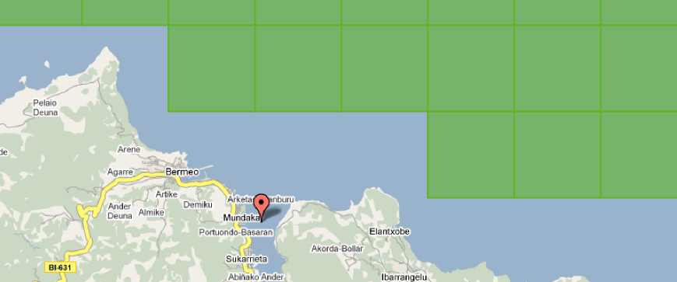
Transformation mit Degrib
Datenlücken im Wave Watch III Modell, Mundaka (43.406,-2.691)

Slide 38
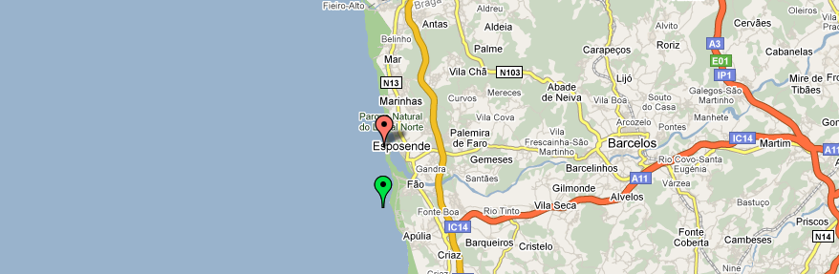
Alternative Vorhersageposition
Datenlücken im Wave Watch III Modell, Esposende (41.532, -8.794)
$ rake nww3:locate SPOT=32 FORCE=true
Locating wave watch position for Esposende, Portugal:
- Sample: Distance 50.00 km, Degree: 100°, Destination: 41.452404, -8.203167, Avg. value: 2.44
- Sample: Distance 25.00 km, Degree: 100°, Destination: 41.492580, -8.498402, Avg. value: 2.44
- Sample: Distance 12.50 km, Degree: 110°, Destination: 41.493466, -8.652970, Avg. value: 2.44
- Sample: Distance 6.25 km, Degree: 130°, Destination: 41.495856, -8.736514, Avg. value: 2.44
- Sample: Distance 4.69 km, Degree: 150°, Destination: 41.495485, -8.765856, Avg. value: 2.44
- Sample: Distance 3.91 km, Degree: 160°, Destination: 41.498981, -8.777955, Avg. value: 2.44
- Sample: Distance 3.71 km, Degree: 170°, Destination: 41.499124, -8.786260, Avg. value: 2.44
- Sample: Distance 3.61 km, Degree: 180°, Destination: 41.499499, -8.794000, Avg. value: 2.44
- Position: 41.499, -8.794, Distance: 3.61727461421652
- Done. (7.59 s)

Slide 39
Transformation mit Degrib
Vorhersagen für Mundaka (43.406,-2.691 & 43.499,-2.691)
Global Forecast System:
$ degrib gfs/20090904/t06z.TMP.grib -P -pnt 43.406,-2.691 -Unit m
$ degrib gfs/20090904/t06z.PWAT.grib -P -pnt 43.406,-2.691 -Unit m
$ degrib gfs/20090904/t06z.TCDC.grib -P -pnt 43.406,-2.691 -Unit m
$ degrib gfs/20090904/t06z.WEASD.grib -P -pnt 43.406,-2.691 -Unit m
Wave Watch III:
$ degrib nww3/20090904/t06z.DIRPW.grib -P -pnt 43.499,-2.691 -Unit m
$ degrib nww3/20090904/t06z.HTSGW.grib -P -pnt 43.499,-2.691 -Unit m
$ degrib nww3/20090904/t06z.PERPW.grib -P -pnt 43.499,-2.691 -Unit m
$ degrib nww3/20090904/t06z.WDIR.grib -P -pnt 43.499,-2.691 -Unit m
$ degrib nww3/20090904/t06z.WIND.grib -P -pnt 43.499,-2.691 -Unit m
$ degrib nww3/20090904/t06z.WVDIR.grib -P -pnt 43.499,-2.691 -Unit m
$ degrib nww3/20090904/t06z.WVPER.grib -P -pnt 43.499,-2.691 -Unit m

Slide 40
Transformation mit Degrib
Hochrechnung der Laufzeiten
Element(e) | 1 Spot | 10 Spots | 100 Spots | 1.000 Spots | 10.000 Spots
1 | 17 ms | 170 ms | 1,7 s | 17 s | 2 m 50 s
10 | 170 ms | 1,7 s | 17 s | 2 m 50 s | 28 m 20 s
11 | 187 ms | 1,87 s | 18,7 s | 3 m 7 s | 31 m 10 s
15 | 255 ms | 2,55 s | 25,5 s | 4 m 15 s | 42 m 30 s

Slide 41

Ladevorgang

Slide 42
Datenbankschema
Die Tabelle „forecasts“
Column | Type | Modifiers
-----------------------------------------+-----------------------------+---------------------------
id | integer | not null default nextval..
spot_id | integer | not null
valid_time | timestamp without time zone | not null
reference_time | timestamp without time zone | not null
significant_wave_height | double precision |
mean_wave_direction | double precision |
mean_wave_period | double precision |
peak_wave_direction | double precision |
peak_wave_period | double precision |
wind_direction | double precision |
wind_speed | double precision |
temperature | double precision |
total_cloud_cover | double precision |
precipitable_water | double precision |
water_equivalent_accumulated_snow_depth | double precision |
svm_rating | double precision |
created_at | timestamp without time zone | not null
updated_at | timestamp without time zone | not null

Slide 43
Datenbankschema
Die Tabelle „grib_messages“ der Staging Area
Column | Type | Modifiers
----------------+-----------------------------+---------------------------------------------------
id | integer | not null default nextval('grib_messages_id_seq ...
spot_id | integer | not null
latitude | double precision | not null
longitude | double precision | not null
element | character varying(255) | not null
unit | character varying(255) | not null
reference_time | timestamp without time zone | not null
valid_time | timestamp without time zone | not null
value | double precision |
COPY grib_messages(spot_id, ..., value) FROM STDIN;
24 43.499 -2.691 HTSGW m 2009-11-17 06:00:00 2009-11-18 00:00:00 1.66
24 43.499 -2.691 HTSGW m 2009-11-17 06:00:00 2009-11-18 03:00:00 1.58
...
24 43.499 -2.691 PERPW s 2009-11-17 06:00:00 2009-11-18 00:00:00 9.85
24 43.499 -2.691 PERPW s 2009-11-17 06:00:00 2009-11-18 03:00:00 9.76
...
24 43.406 -2.691 TMP F 2009-11-17 00:00:00 2009-11-18 00:00:00 54.05
24 43.406 -2.691 TMP F 2009-11-17 00:00:00 2009-11-18 03:00:00 53.69
...

Slide 44
Hinzufügen von Datensätzen
SQL Befehl der Left Join Variante
INSERT INTO forecasts(spot_id, valid_time, created_at, updated_at,
reference_time)
SELECT grib_messages.spot_id, grib_messages.valid_time,
NOW() AT TIME ZONE 'UTC', NOW() AT TIME ZONE 'UTC',
MAX(grib_messages.reference_time)
FROM grib_messages
LEFT JOIN forecasts
ON forecasts.spot_id = grib_messages.spot_id
AND forecasts.valid_time = grib_messages.valid_time
WHERE forecasts.id IS NULL
GROUP BY grib_messages.spot_id, grib_messages.valid_time;

Slide 45
Hinzufügen von Datensätzen
Ausführungsplan der Left Join Variante
GroupAggregate (cost=14275.00..15496.03 rows=3246 width=20)
Merge Left Join (cost=14275.00..15317.53 rows=16226 width=20)
Merge Cond: ((grib_messages.spot_id = forecasts.spot_id) AND
(grib_messages.valid_time = forecasts.valid_time))
Filter: (forecasts.id IS NULL)
Sort (cost=3778.65..3859.78 rows=32452 width=20)
Sort Key: grib_messages.spot_id, grib_messages.valid_time
Seq Scan on grib_messages (cost=0.00..678.52 rows=32452 width=20)
Materialize (cost=10496.30..11300.77 rows=64358 width=16)
Sort (cost=10496.30..10657.19 rows=64358 width=16)
Sort Key: forecasts.spot_id, forecasts.valid_time
Seq Scan on forecasts (cost=0.00..4253.58 rows=64358 width=16)
Total runtime: 213.518 ms

Slide 46
Hinzufügen von Datensätzen
SQL Befehl der Subquery Variante
INSERT INTO forecasts(spot_id, valid_time, created_at, updated_at,
reference_time)
SELECT grib_messages.spot_id, grib_messages.valid_time,
NOW() AT TIME ZONE 'UTC', NOW() AT TIME ZONE 'UTC',
MAX(grib_messages.reference_time)
FROM grib_messages
WHERE NOT EXISTS (
SELECT 1
FROM forecasts
WHERE forecasts.spot_id = grib_messages.spot_id
AND forecasts.valid_time = grib_messages.valid_time)
GROUP BY grib_messages.spot_id, grib_messages.valid_time;

Slide 47
Hinzufügen von Datensätzen
Ausführungsplan der Subquery Variante
Subquery Scan "*SELECT*" (cost=270420.52..270481.38 rows=1623 width=36)
HashAggregate (cost=270420.52..270448.92 rows=1623 width=20)
Seq Scan on grib_messages (cost=0.00..270298.82 rows=16226 width=20)
Filter: (NOT (subplan))
SubPlan
Index Scan using index_forecasts_on_spot_id_and_valid_time
on forecasts (cost=0.00..8.31 rows=1 width=0)
Index Cond: ((spot_id = $0) AND (valid_time = $1))
Total runtime: 98.575 ms

Slide 48
Aktualisierung von Datensätzen
SQL Befehl für ein Vorhersageelement
UPDATE forecasts
SET reference_time = grib_messages.reference_time,
significant_wave_height = grib_messages.value,
updated_at = NOW() AT TIME ZONE 'UTC'
FROM grib_messages
WHERE grib_messages.element = 'HTSGW'
AND grib_messages.spot_id = forecasts.spot_id
AND grib_messages.valid_time = forecasts.valid_time;
…
UPDATE forecasts
SET reference_time = grib_messages.reference_time,
wind = grib_messages.value,
updated_at = NOW() AT TIME ZONE 'UTC'
FROM grib_messages
WHERE grib_messages.element = 'WIND'
AND grib_messages.spot_id = forecasts.spot_id
AND grib_messages.valid_time = forecasts.valid_time;

Slide 49
Aktualisierung von Datensätzen
Ausführungsplan für ein Vorhersageelement
Nested Loop (cost=108.56..17995.79 rows=4619 width=134)
Bitmap Heap Scan on grib_messages (cost=108.56..521.11 rows=4684 width=28)
Recheck Cond: ((element)::text = 'HTSGW'::text)
Bitmap Index Scan on index_grib_messages_on_element
(cost=0.00..107.38 rows=4684 width=0)
Index Cond: ((element)::text = 'HTSGW'::text)
Index Scan using index_forecasts_on_spot_id_and_valid_time on forecasts
(cost=0.00..3.71 rows=1 width=118)
Index Cond: ((forecasts.spot_id = grib_messages.spot_id) AND
(forecasts.valid_time = grib_messages.valid_time))
Total runtime: 107.865 ms

Slide 50
Ladevorgang
Hochrechnung der Laufzeit
l = Laufzeit eines Befehls für 78 Spots (ca. 100 ms)
L = ((N + 1)* l) / 78 = Laufzeit aller Befehle (für einen Spot) (N=11)
Laufzeit | 1 Spot | 100 Spots | 1.000 Spots | 10.000 Spots | 100.000 Spots
l = 200 ms | 31 ms | 3,1 s | 31 s | 5 m 10 s | 51 m 40 s
l = 400 ms | 62 ms | 6,2 s | 1 m 2 s | 10 m 20 s | 1 h 43 m
l = 600 ms | 92 ms | 9,2 s | 2 m 32 s | 15 m 20 s | 2 h 33 m

Slide 51
ETL Prozesse
Hochrechnung der gesamten Laufzeit
Phase | 100 Spots | 1.000 Spots | 10.000 Spots | 100.000 Spots
Extraktion (NWW3) | 4 m | 4 m | 4 m | 4 m
Extraktion (GFS) | 14 m | 14 m | 14 m | 14 m
Transformation | 18,7 s | 3 m 7 s | 31 m 10 s | 5 h 12 s
Laden (l=600ms) | 9,2 s | 1 m 32 s | 15 m 20 s | 2 h 33 m
Gesamt: | 18 m 28 s | 22 m 39 s | 1 h 4 m | 8 h 3 m

Slide 52
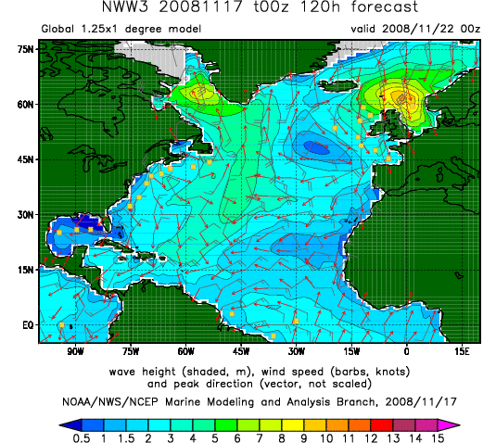
Ausblick
Wetterkarten & Wetterfilme

Slide 53


Slide 54
Fragen
oder
Vorschläge?

